Slide 1
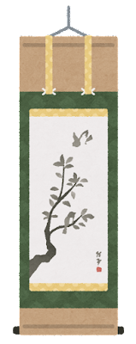

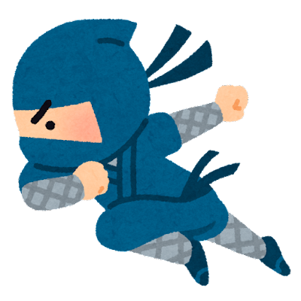
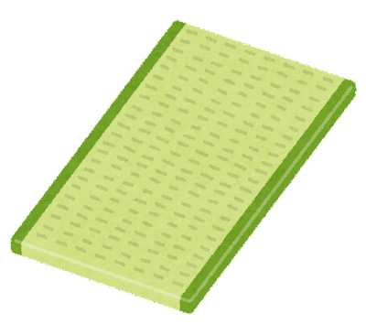
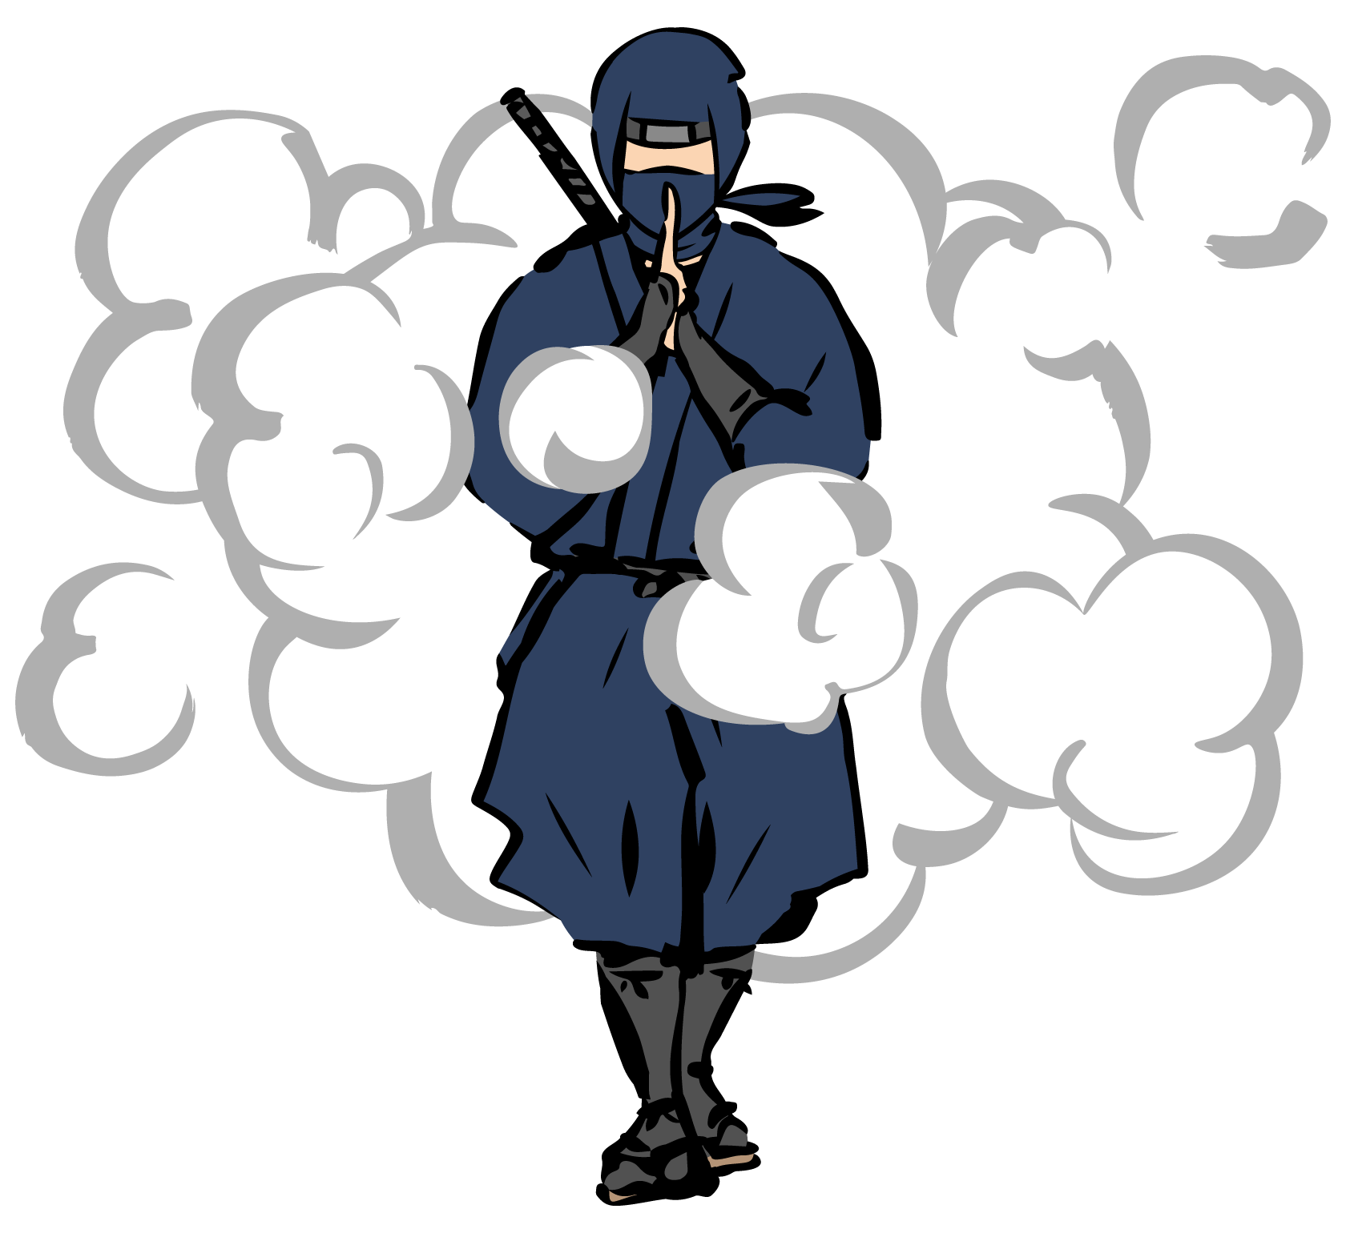
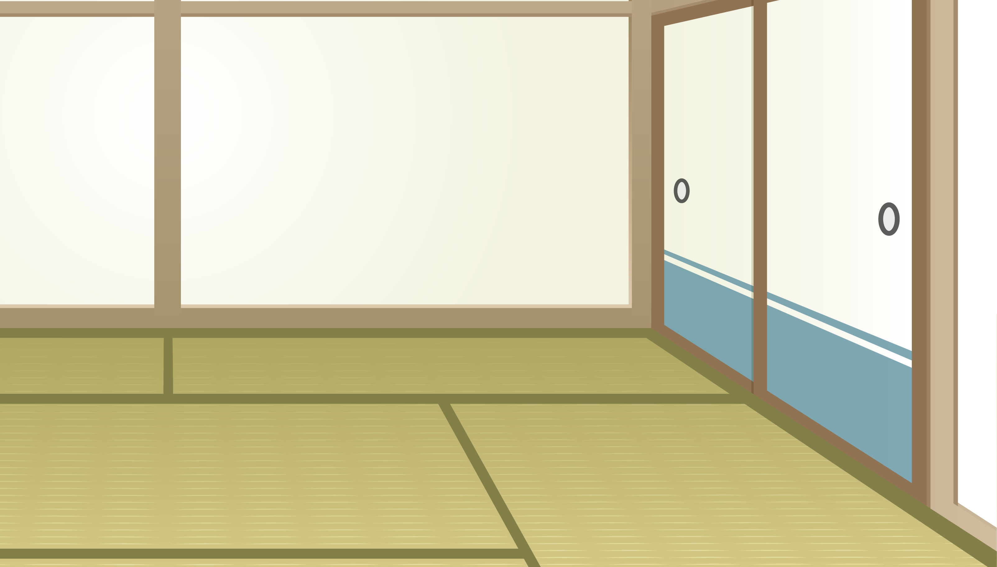

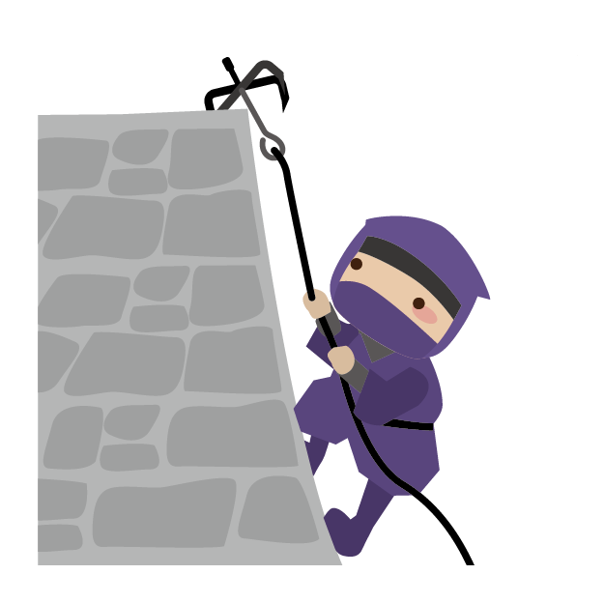
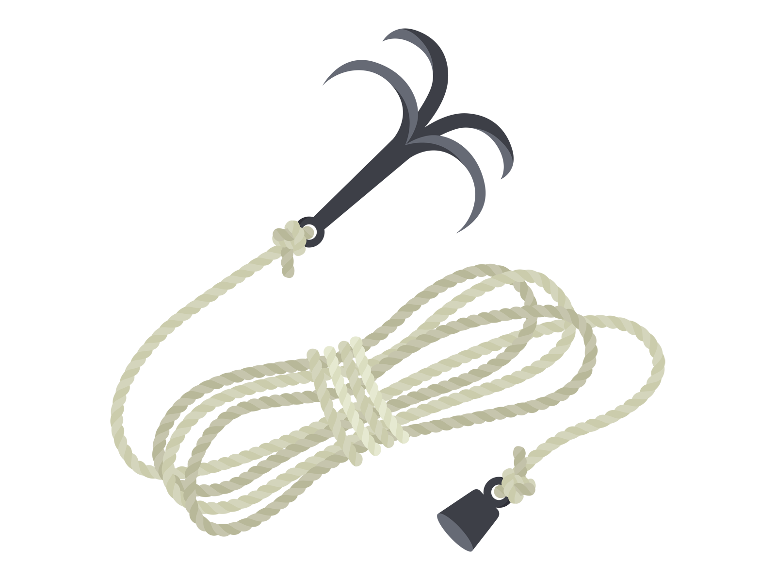
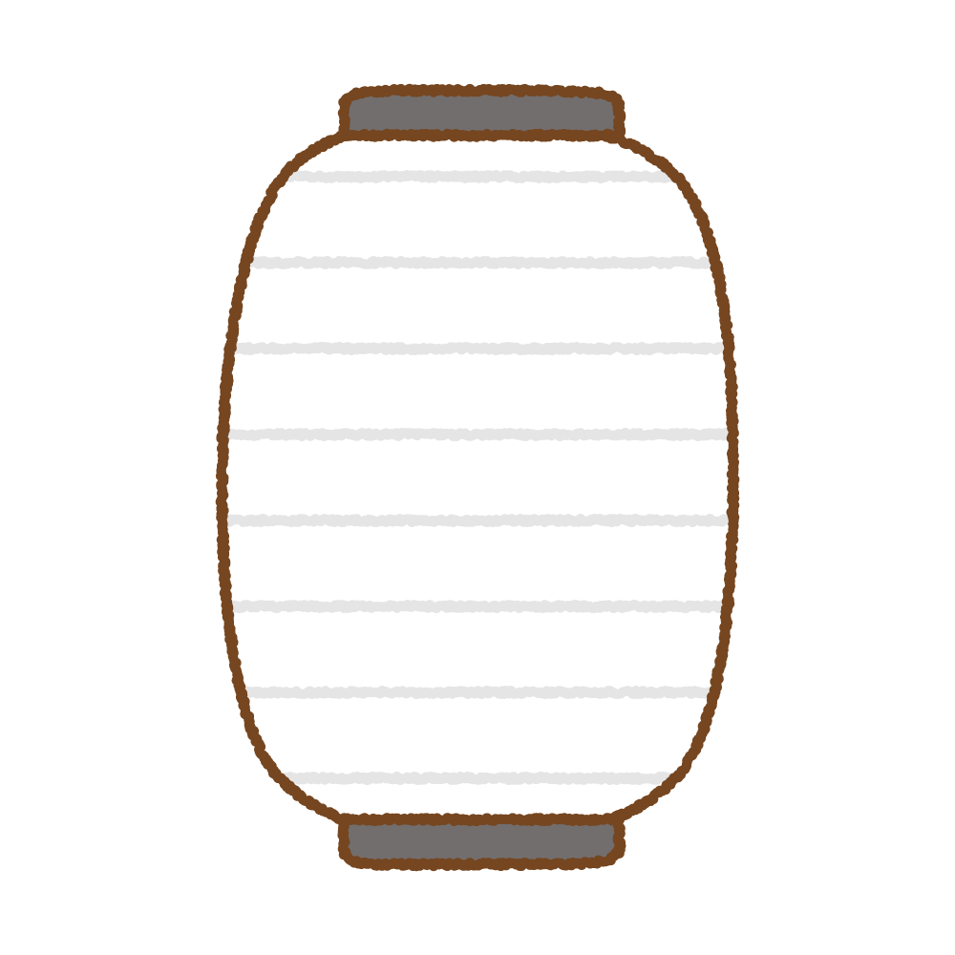

逃げるやつ
頭を捻って”欺き”を…
汝、他の流派の里に侵入したれ
追手を撒き、巻物を盗る!!
巻物が『ドロンの奴』になってる
しかし敵も手ごわい…
からくりを利用せよ
返した勢いで
遠くに飛ぶしか
敵が消える
向こうの部屋に逃げろ
高台登り
返し畳
手裏剣で撃ち落とす
回転壁
捉えられる
高台に行き隠れる
注意引き

